Slide 1
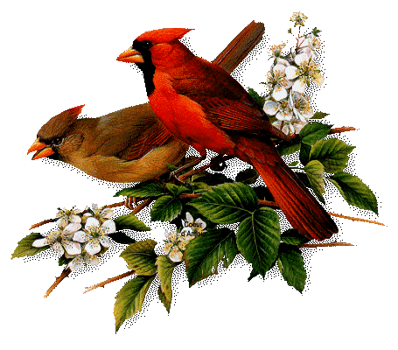
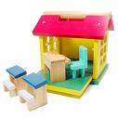
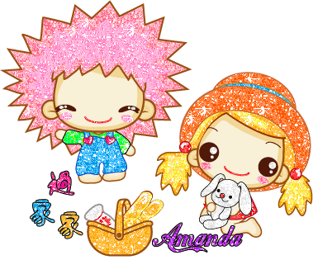
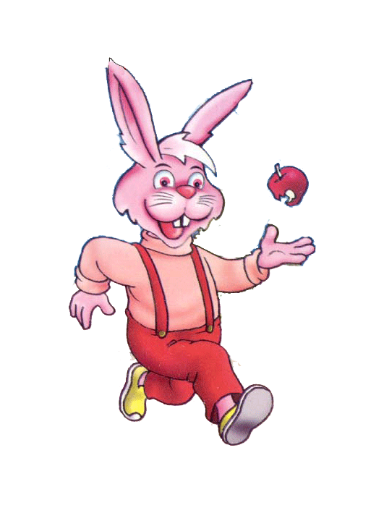
Chủ Đề : Bản thân
Chủ đề nhánh :cơ thể bé
Môn :Khám phá khoa học
Đề tài:trò chuyện về cơ thể Bé
Giáo viên :H gin kriêng.
Lớp Chồi ghép 2

Slide 2
Hoạt động 1: Trò chuyện,dẩn dắt cô và hát bài cái mũi trò chuyện về cái mũi và chủ đề nhánh

Slide 3
Hoạt động 2:
Trò chuyện về cơ thể bé .cơ thể bé gồm những gì?

Slide 4
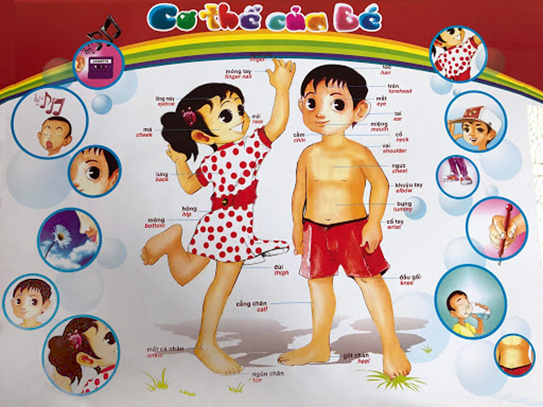

Slide 5
Từ những bộ phận của cơ sẽ giúp các bé làm được những gì nào? Ah bé có thể dùng tay để vẽ hay trang trí bưu thiếp nè,và trẻ còn múa hát nữa đúng k nào.

Slide 6
Bé Làm bưu thiếp

Slide 7
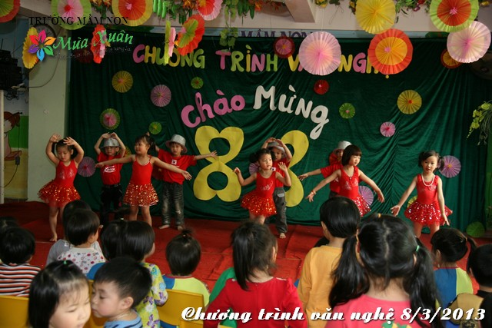
Văn nghệ

Slide 8
Hoạt động 3 trò chơi:bé khéo tay

